Slide 2
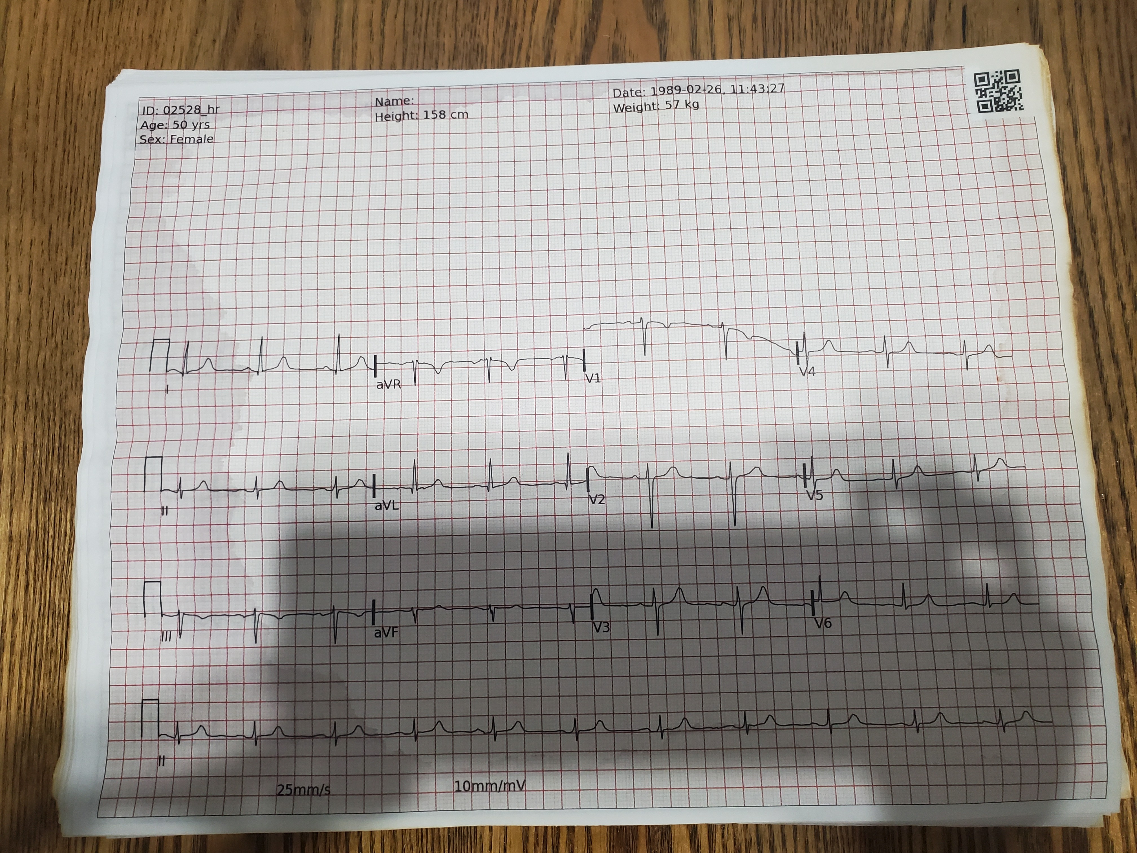
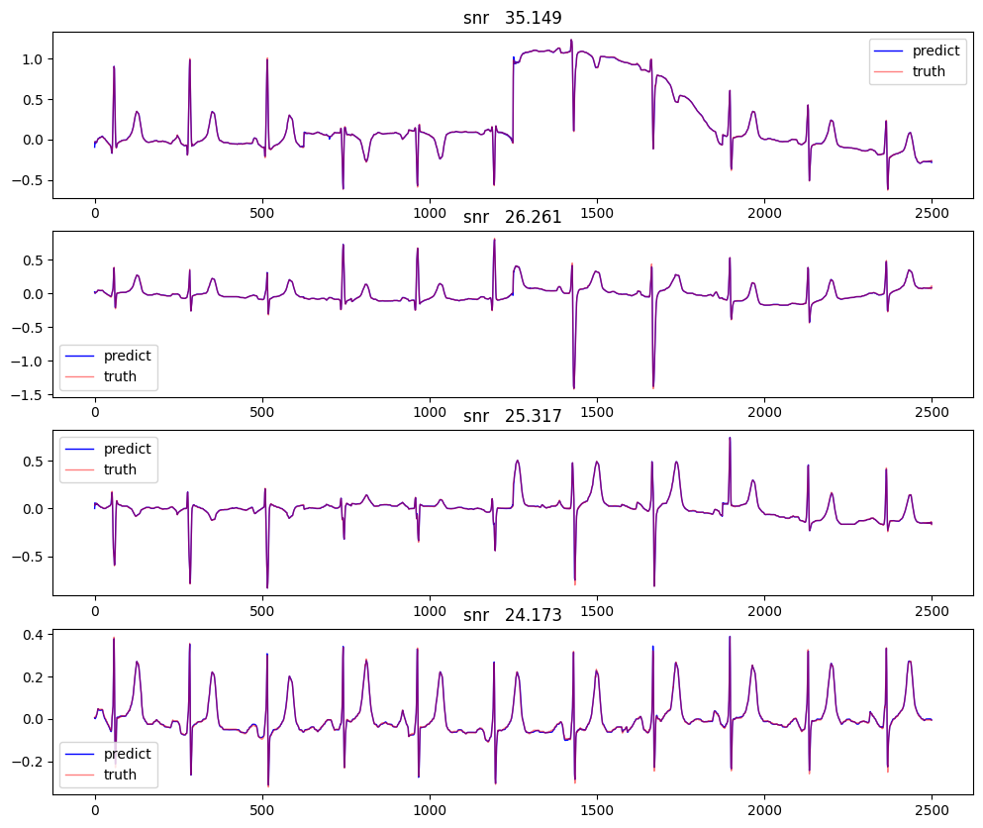

PhysioNet Challenge
テーマ：心電図の画像データから時系列データへの変換
画像
時系列データ
縦軸：mv
横軸：時間
標準12誘導心電図
評価指標
$$\frac{\sum{{信号強度}^{2}}}{\sum{{（信号強度−予測値）}^{2}}}$$
シグナルノイズ比（SNR）=

Slide 3
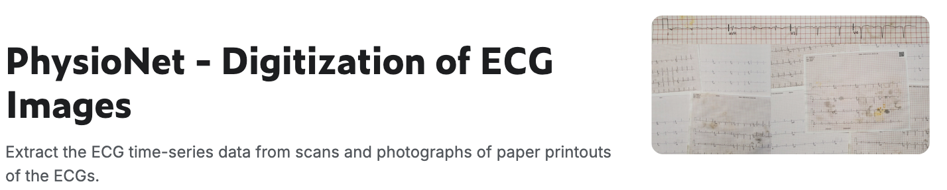
PhysioNet Challenge
PhysioNet Challenge : 2024年にも開催。2025年はKaggleで開催
https://www.kaggle.com/competitions/physionet-ecg-image-digitization
期間：2025/10/22 – 2026/1/23
大会名 | 開催年 | 参加チーム | 優勝スコア（SNR）
George B. Moody PhysioNet Challenge | 2024 | 68 | 16.4
PhysioNet - Digitization of ECG Images | 2025 | 1428 | 215.7
※心疾患診断等の実利用には100以上のSNRが必要

Slide 4
データ
学習データ：977枚 x 9パターン（計8793枚）
テストデータ：1000枚（パターンの割合は非開示）
オリジナル
白黒スキャン
スマホ撮影
モニター投影+スマホ撮影
物理劣化+スマホ撮影
物理劣化+カビ+スマホ撮影
物理劣化+カビ+カラースキャン
物理劣化+カビ+白黒スキャン

Slide 5
アプローチ
Stage1
荒い位置合わせ
Stage2
細かい位置合わせ
Stage3
時系列抽出
回転補正
ホモグラフィー変換
グリッド点検出
グリッド正規化
セグメンテーション
後処理
画像レジストレーション
セグメンテーション

